Slide 1
Hexavision

Slide 2
Índice
Sobre..
Mainframe
Fontes
Monitor
Pacote JCL

Slide 3
Sobre..
Hexavision é uma ferramenta para controle de qualidade dos códigos implantados no ambiente Bradesco. Todo código desenvolvido ao ser compilado e promovido sobe para a ferramenta automaticamente, para validação do Dresscode conforme padrões e normas do banco, dessa forma tudo que é desenvolvido mantém um padrão de qualidade. Para que o código possa ser implantado, é obrigatório que o mesmo esteja em conforme na ferramenta, caso contrario o mesmo não poderá ser promovido para os ambientes e o pacote Changeman não poderá ser freezado/auditado.

Slide 4
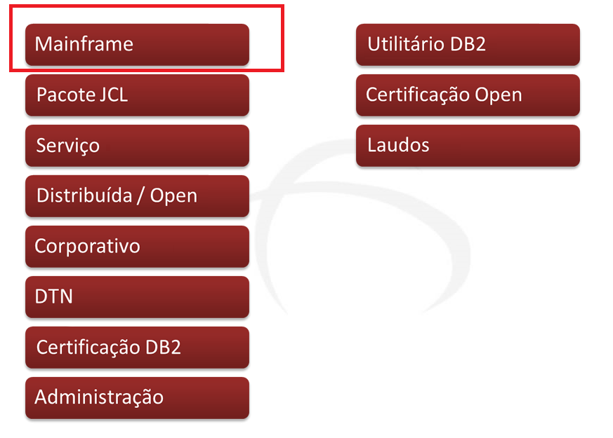
Mainframe
Opção Mainframe –
Quando usar?
Após concluir um desenvolvimento em Cobol, o Changeman
Irá enviar ao Hexavision de forma automática seu código para
validação do Dresscode. Para validarmos a execução do
Dresscode, devemos acessar o Link :
https://hexavision.redeempresa.bradesco/HEXA/Login.aspx
O login deverá ser efetuado com a chave e senha do Mainframe.

Slide 5
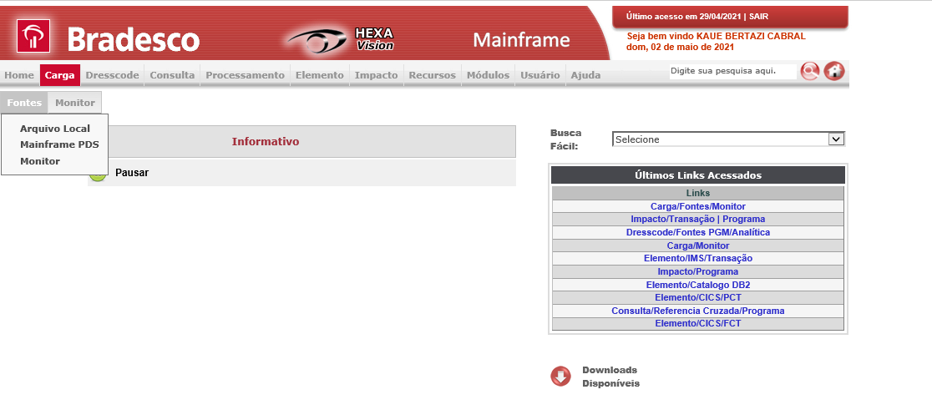
Mainframe - Fontes
Para validarmos o Dresscode do programa, devemos
Acessar a opção “MAINFRAME” conforme slide anterior,
na tela que irá abrir, na barra de ferramentas selecionar
a opção Carga:
Arquivo Local:
Podemos subir de forma manual nosso código através
De um txt.
Mainframe PDS:
Podemos subir de forma manual nosso código através
através do particionado gerado para o Changeman.
Monitor:
Acompanhar a validação do Dresscode do código
Que foi carregado para a ferramenta.

Slide 6
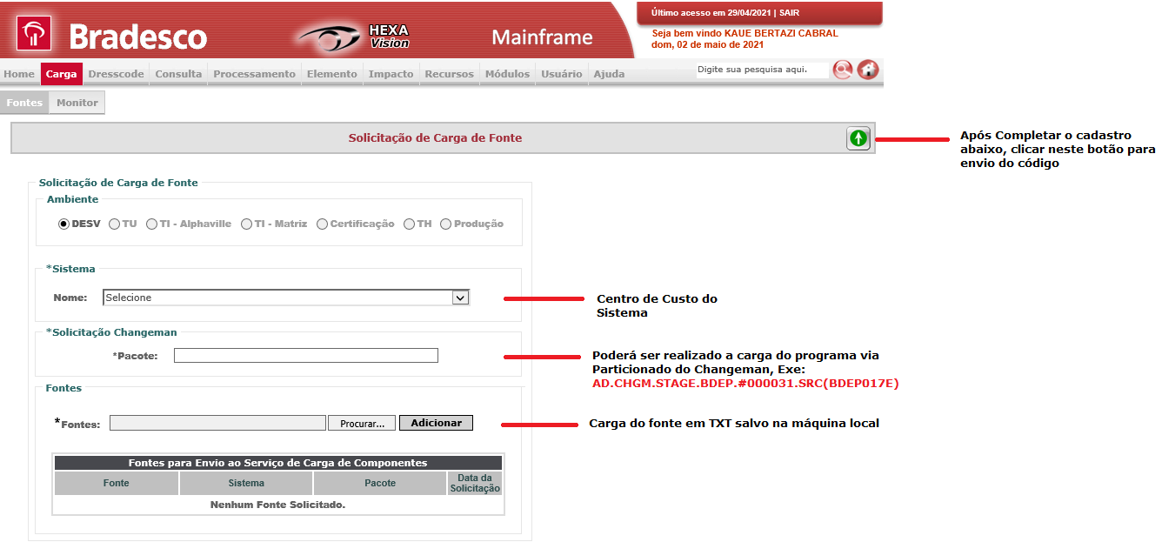
Mainframe – Fontes - Arquivo Local
:

Slide 7
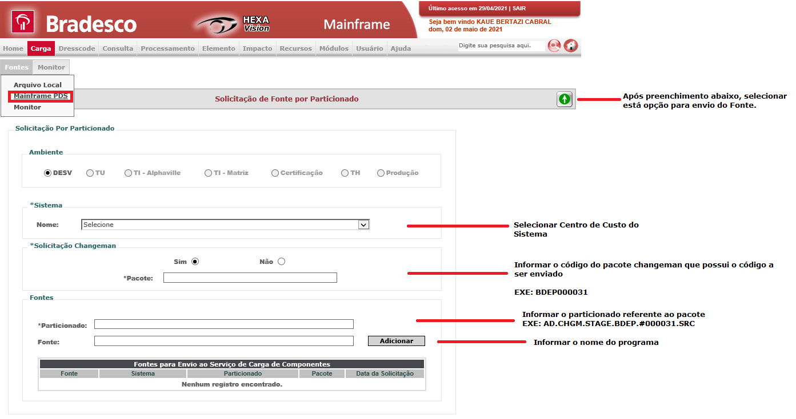
Mainframe – Fontes – Mainframe PDS

Slide 8
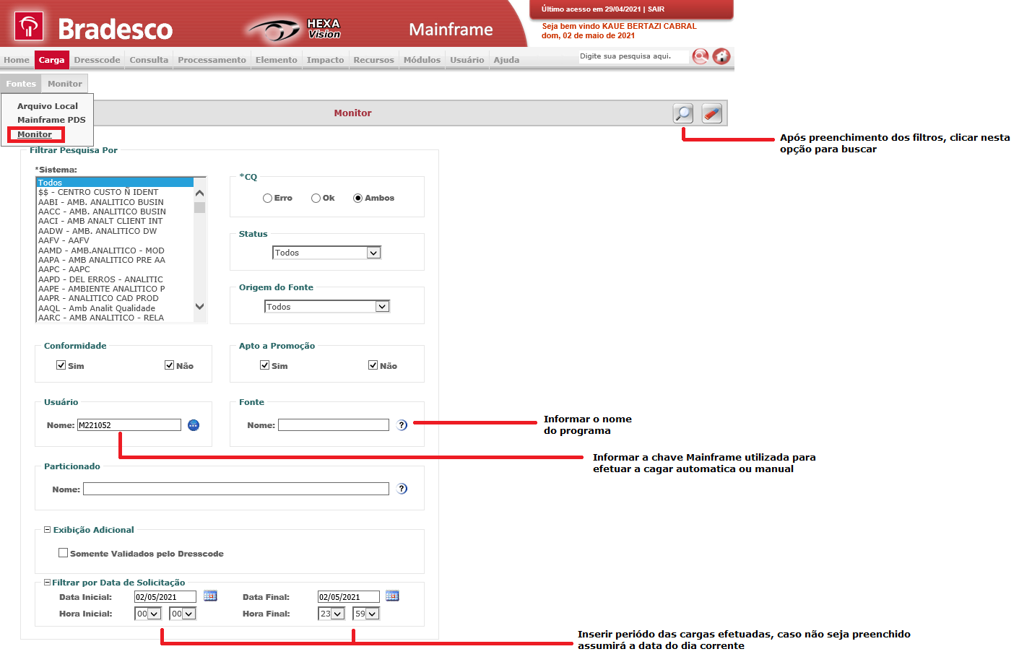
Mainframe – Fontes – Monitor

Slide 9
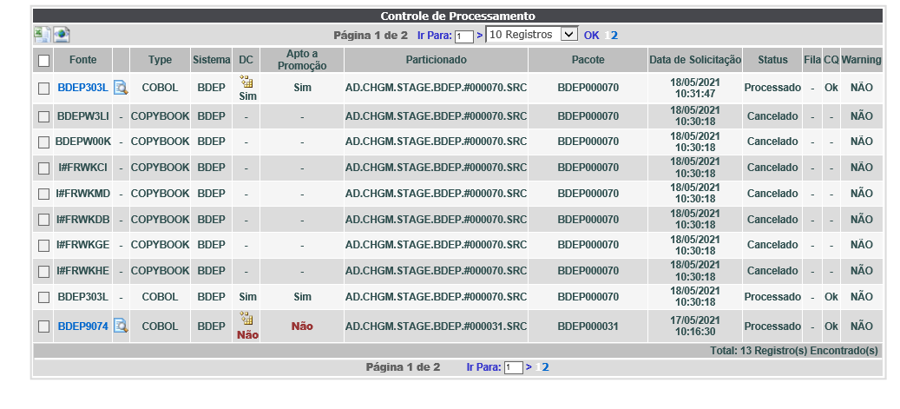
Mainframe – Fontes – Monitor

Slide 10
Pacote JCL
Utilizamos a criação de pacotes JCL para que seja feita a “boletagem” do job nos ambientes disponíveis, assim, fazer também a criação de schedule e tabelas no Control-M.

Slide 11
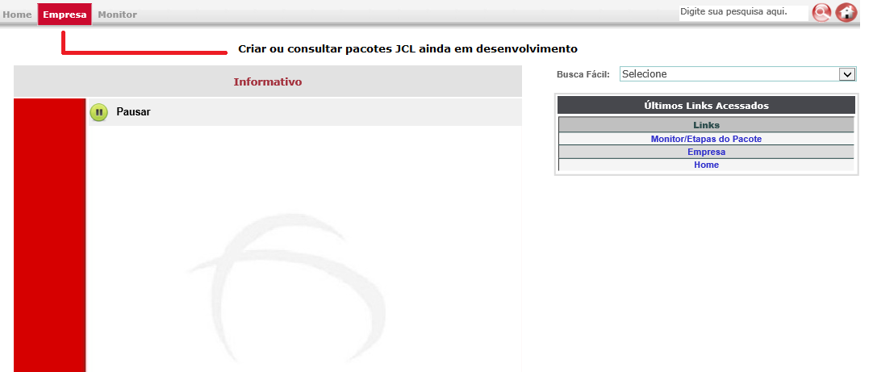
Pacote JCL
Para criarmos um pacote, ou consultar
um pacote em status em desenvolvimento
devemos entrar na opção “Empresa”. Na tela
Seguinte, temos os filtros de pesquisa e opção
para criação de um novo pacote.

Slide 12
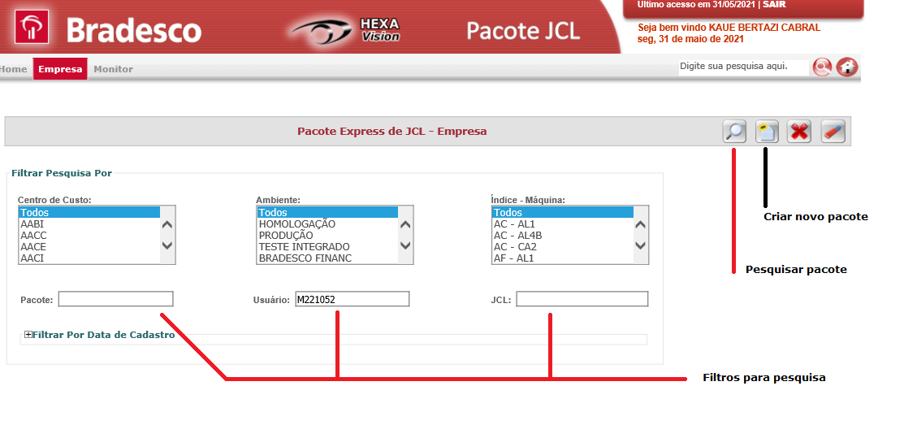
Pacote JCL

Slide 13
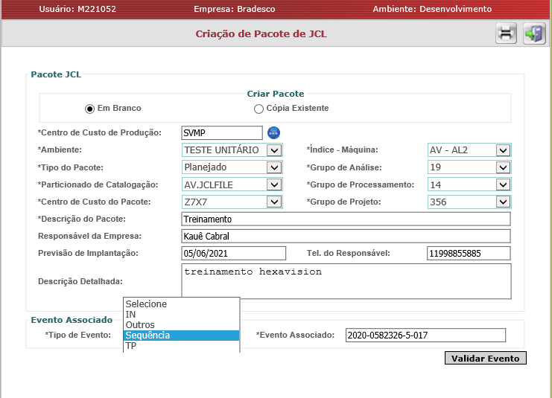
Pacote JCL - Criação
Ao clicarmos na opção de criar um novo pacote,
irá abrir a janela ao lado para preenchimento das infor-
mações do job. Os dados devem corresponder ao ambi-
ente que queremos que o job seja boletado.
A opção “Tipo de Evento” devemos incluir qual
a finalidade da criação deste pacote, Incidentes, Outros,
Sequencia ou TP. Os mais comuns utilizados são Incidentes
ou Sequencia, que correspondem á alguma correção no
ambiente ou projeto novo. A sequencia podemos obter
no PPMC e o Incidente no Sigs. Após o preenchimento,
clicar em Validar Evento.

Slide 14
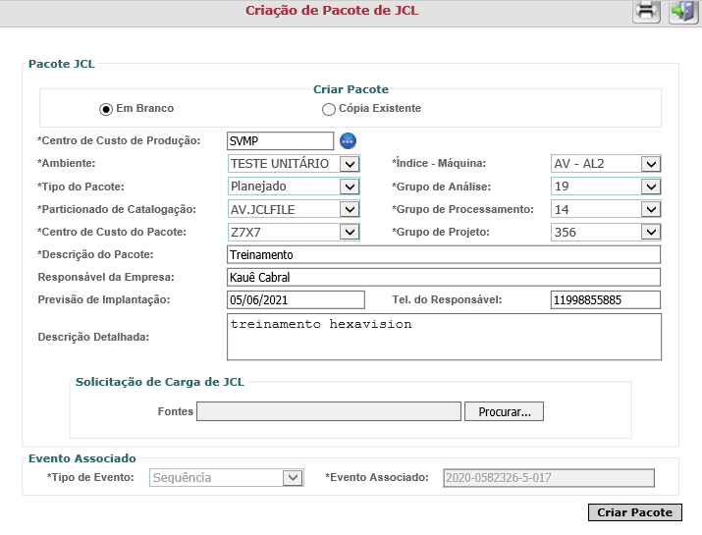
Pacote JCL - Criação
Após a validação será disponibilizado na janela o campo
para carga do fonte JCL que deverá estar em formato TXT. Após
a inclusão do fonte clicar em “Criar Pacote”. Esta opção permite
a inclusão de apenas um fonte, para carga dos demais deverá ser
feita na próxima tela.

Slide 15
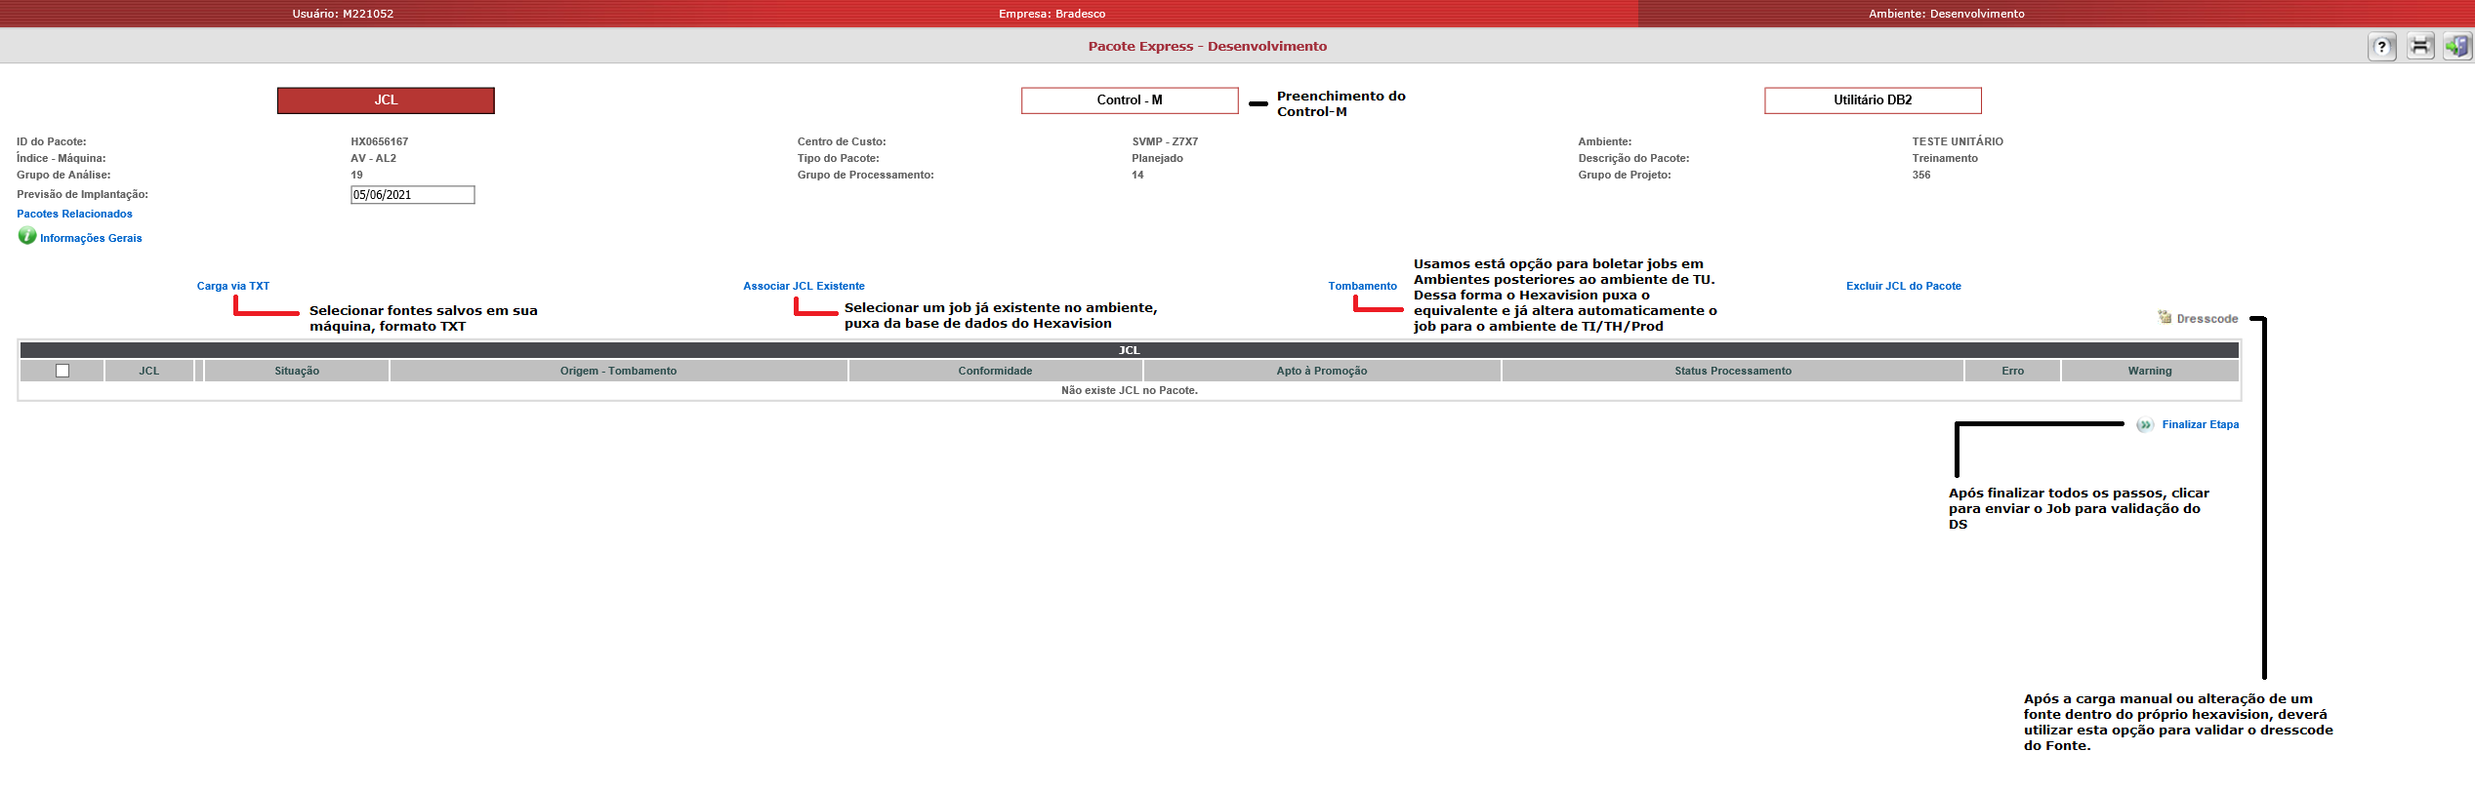
Pacote JCL - Criação

Slide 16
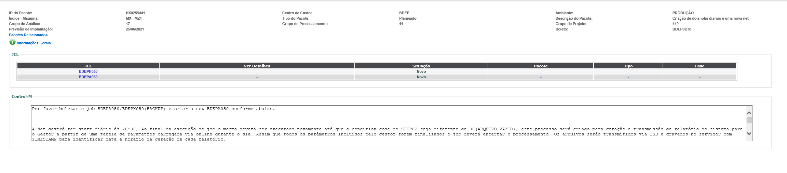
Pacote JCL - Criação

Slide 17
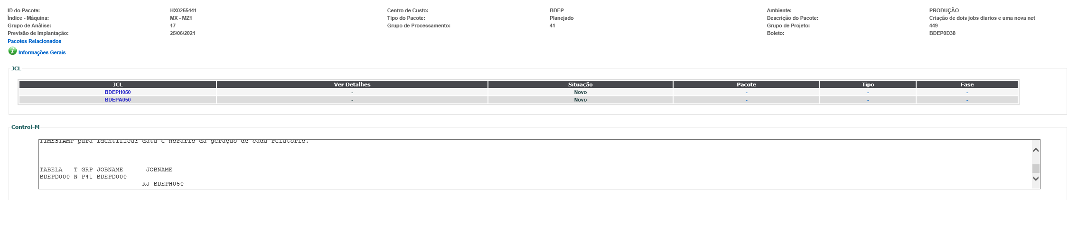
Pacote JCL - Criação

Slide 18
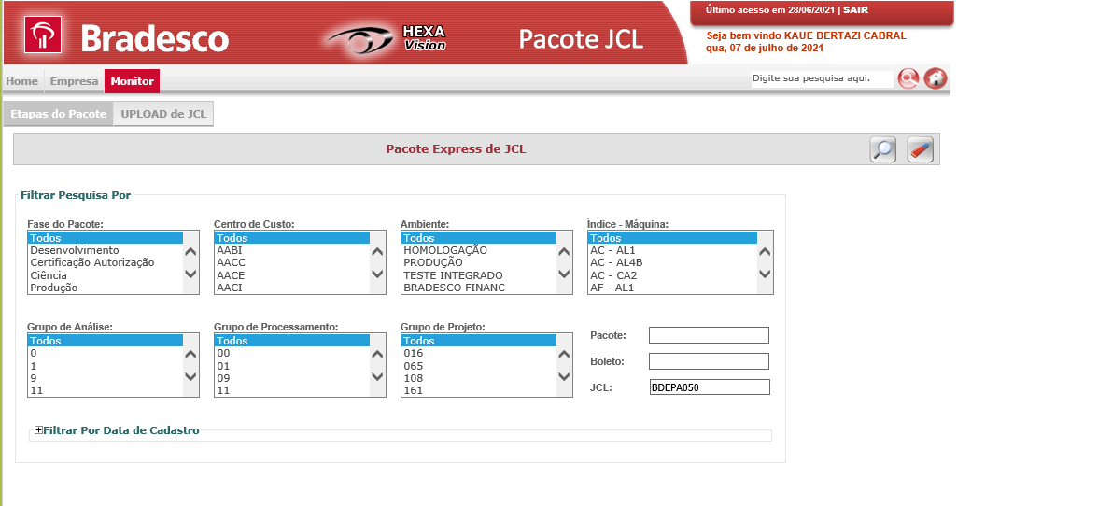
Pacote JCL – MONITORAMENTO
Selecionar está opção
Pesquisar
Filtros

